Slide 1
Coordenadas de importancia para la observación

Slide 2
Coordenadas Alt-Azimutales: (h,A)
Plano Fundamental: Horizonte
Punto Cero: Punto cardinal N
z
Altura (h): altura (ángulo de elevación) respecto al plano del horizonte
Azimut (A): medido sobre el plano del horizonte, desde el N en sentido horario (hacia el E)
Ángulo zenital (z):
z = 90∘ − h
h
z
A
Es un sistema relativo o solidario al observador, por lo tanto las estrellas se mueven (cambian de coordenadas) en este sistema con el tiempo

Slide 3
Coordenadas Alt-Azimutales: (h,A)
Preguntas:
(h,A) y z de:
z
Punto cardinal N:
h
Punto Cardinal E:
Zenith:
A
Nadir:

Slide 4
Coordenadas Alt-Azimutales: (h,A)
Preguntas:
(h,A) y z de:
z
Punto cardinal N: (0º,0º), z=90º
Punto Cardinal E: (0º,90º), z=90º
Zenith:
(90º, indef), z=0º
Nadir:
(-90º, indef), z=180º
h
A

Slide 5
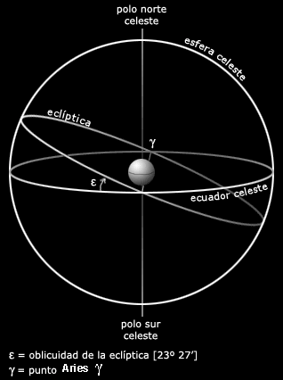
Ecuador y eclíptica

Slide 6
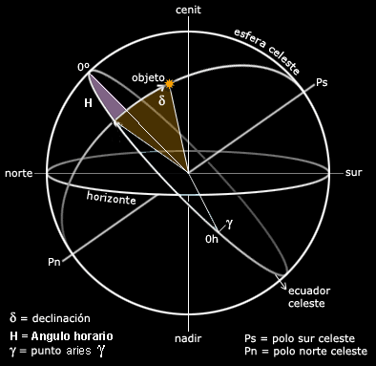
Coordenadas ecuatoriales relativas u horarias
Plano Fundamental: Ecuador Celeste
Punto Cero: Cruce del Ecuador con el Meridiano elevado
Coordenadas
Declinación (δ): altura respecto al plano del Ecuador Celeste
Ángulo Horario (AH): ángulo medido sobre el plano del Ecuador Celeste, desde el meridiano del observador en dirección Oeste
Es un sistema mixto - una coordenada es absoluta (DEC) y la otra (AH) depende del observador (y del tiempo)

Slide 7
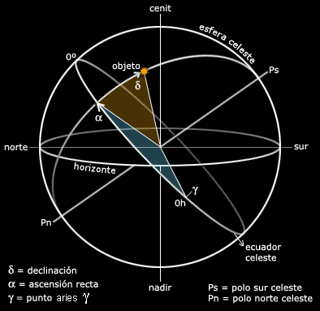
Coordenadas ecuatoriales absolutas
Plano Fundamental: Ecuador Celeste
Punto Cero: Punto vernal γ
Coordenadas
Declinación (δ): altura respecto al plano del Ecuador Celeste
Ascensión Recta (AR o α): ángulo medido sobre el plano del Ecuador Celeste, desde el punto vernal γ
Es un sistema absoluto - la posición de un objeto celeste no depende del observador ni del tiempo en este sistema

Slide 8
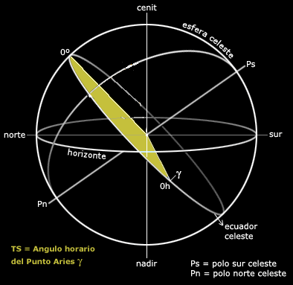
Tiempo Sidéreo Local

Slide 9
Coordenadas - Resumen
z
AH
h
A

Slide 10
Coordenadas Ecuatoriales: (α,δ) ó (AR,DEC)
Preguntas:
1. AH del Meridiano:
z
2. AH del Punto Cardinal W:
AH
h
3. AH de un objeto que se está poniendo:
A
4. AH de un objeto que está naciendo:
(círculo horario)

Slide 11
Coordenadas Ecuatoriales: (α,δ) ó (AR,DEC)
Preguntas:
1. Comparar el ángulo zenital z para objetos con el mismo AH y diferente DEC
A, B, C, D
z
A
h
C
B
AH
D
2. Para una DEC dada, cuál es el mínimo ángulo zenital z? (parte de una pregunta del práctico)
(círculo horario)

Slide 12
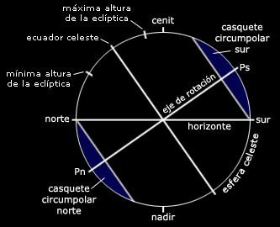
Visibilidad y culminaciones
Astros visibles en el Hemisferio Sur
δ < 90 + ϕ (ϕ con su signo)
Perpetuamente visibles si
δ < -(90 + ϕ)
Culminación para
TSL = α

Slide 13
Criterios de visibilidad
Objeto a una altura mínima sobre el horizonte:
Altura h>30º (<=> z<60º)
z
h
Condiciones óptimas:
Observar lo más cerca posible del paso por el meridiano (AH=0º) —-> garantiza el mínimo ángulo zenital
Mínima iluminación de la Luna y/o máxima distancia a ésta
Máxima cantidad de horas efectivas de observación
A

Slide 14
Dado un objeto: buscar sus coordenadas
Sabemos qué objeto queremos observar: e.g. Nube Grande de Magallanes (LMC), cúmulo Omega Centauri (NGC 5272), asteroide Vesta, …

Slide 15
Visibilidad: Calculador StarAlt

Slide 16
Visibilidad: Calculador StarAlt
Fecha
Datos del lugar
coordenadas (RA,DEC)

Slide 17
Visibilidad: Calculador StarAlt
tiempo sideral
Luna
Objeto
distancia a la Luna
crepúsculo vespertino
crepúsculo matutino

Slide 18
Visibilidad: Calculador StarAlt

Slide 19
Visibilidad durante el año: Calculador StarObs

Slide 20
Tiempo sidéreo
TSL = H_{γ} = α + H TSL – Tiempo sidéreo local
TSL = TSG_{t} + λ°/15 (λ: + E, - W)
TSG_{t} – Tiempo sidéreo de Greenwich a un tiempo t
TSG_{t} = TSG0 + 1.0027379 TU
TSG0 – Tiempo sidéreo de Greenwich a 0h de TU
TU – Tiempo Universal
TU = Hora Legal – Huso (Huso: -3h Invierno)
TU = (TSG_{t} -TSG0)/1.0027379
TSG0 = 18.697374558 + 24.06570982441908 D₀
D₀ = JD0 - 2451545.0 (2000 Enero 1, 12h TU, J2000)
JD0 – Día Juliano a 0h TU

Slide 21
Días Julianos
JD 0 : 1/1/-4712 (4713 AC) 12h TU
1/1/2000 12hTU: JD 2451545.0 (J2000)
1/1/2020 0h TU: JD 2458849.5
1/1/2021 0h TU: JD 2459215.5

